Slide 1
Государственное бюджетное дошкольное образовательное учреждение детский сад №74 комбинированного вида красносельского района города Санкт-Петербурга
Игра
«Сколько слов
в предложении?»
(для детей 6-7 лет)
Автор:
учитель-логопед
Лескина И. Н.
Санкт-Петербург
2013 год

Slide 2
Цели игры
Научить составлять предложение по картинке.
Научить определять количество слов в предложениях.

Slide 3
Составь предложение по картинке Сколько слов в предложении?
1
2
3
4
5

Slide 4
Неверно!
Попробуй еще раз

Slide 5
Молодец!
Правильно!
Продолжить игру
Закончить игру

Slide 6
Составь предложение по картинке Сколько слов в предложении?
1
2
3
4
5

Slide 7
Неверно!
Попробуй еще раз

Slide 8
Молодец!
Правильно!
Продолжить игру
Закончить игру

Slide 9
Составь предложение по картинке Сколько слов в предложении?
1
2
3
4
5

Slide 10
Неверно!
Попробуй еще раз

Slide 11
Молодец!
Правильно!
Продолжить игру
Закончить игру

Slide 12
Составь предложение по картинке Сколько слов в предложении?
1
2
3
4
5

Slide 13
Неверно!
Попробуй еще раз

Slide 14
Молодец!
Правильно!
Продолжить игру
Закончить игру

Slide 15
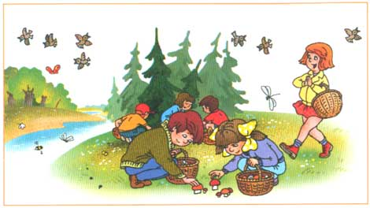
Составь предложение по картинке Сколько слов в предложении?
1
2
3
4
5

Slide 16
Неверно!
Попробуй еще раз

Slide 17
Молодец!
Правильно!
Продолжить игру
Закончить игру

Slide 18
ДО ВСТРЕЧИ!
Вернуться к началу

